Slide 1
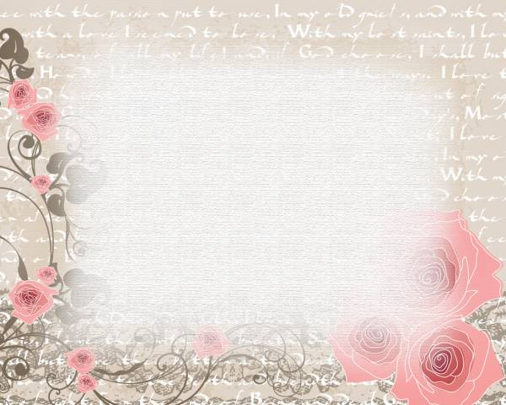
Шкатулка для мамы

Slide 2
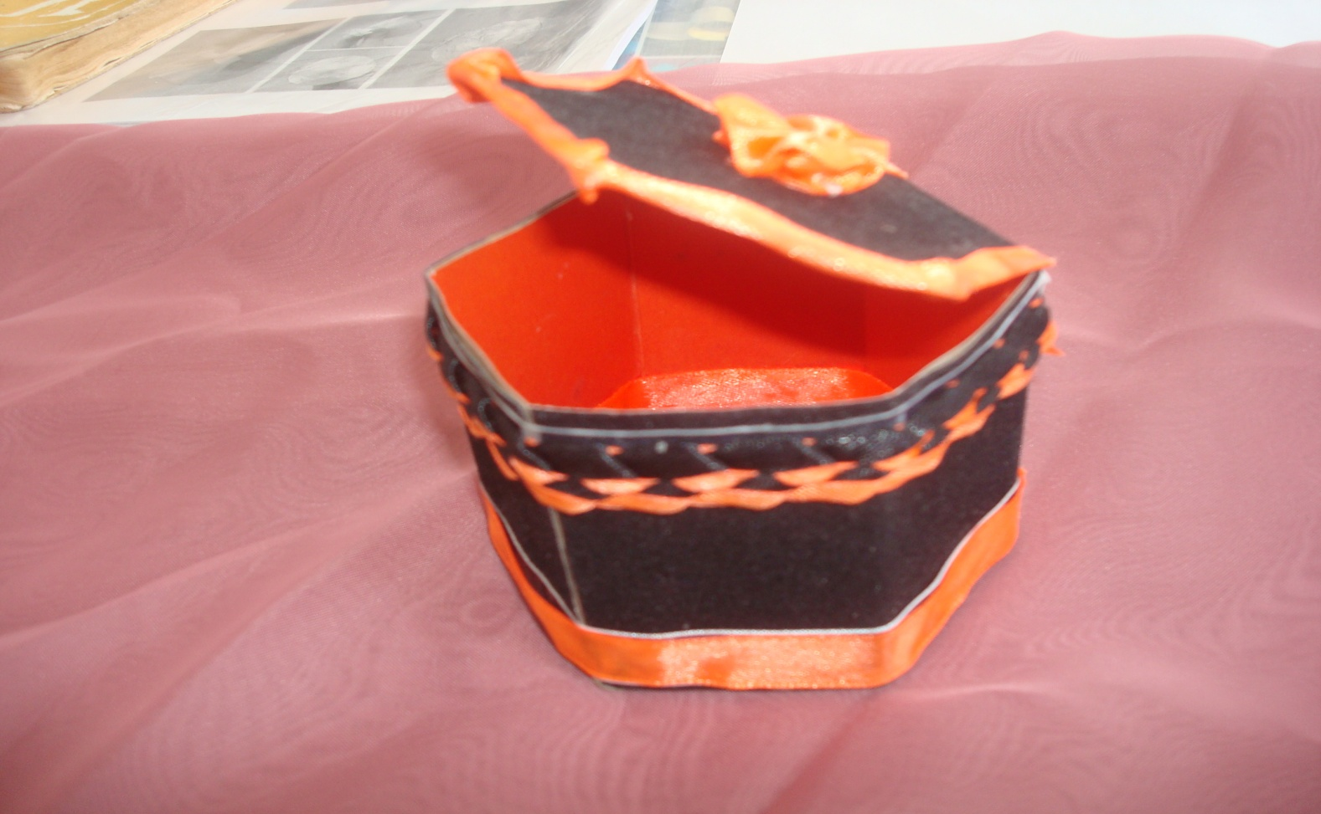
Приближается 8 Марта ! Хочется поздравить маму с праздником ,подарить изделие выполненное своими руками. На уроках ИЗО в школе можно сделать замечательную шкатулочку для украшений мамы.

Slide 3
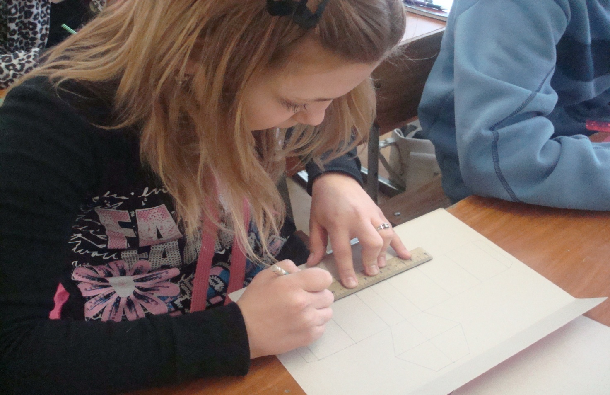
Из картона выполняем выкройку изделия

Slide 4
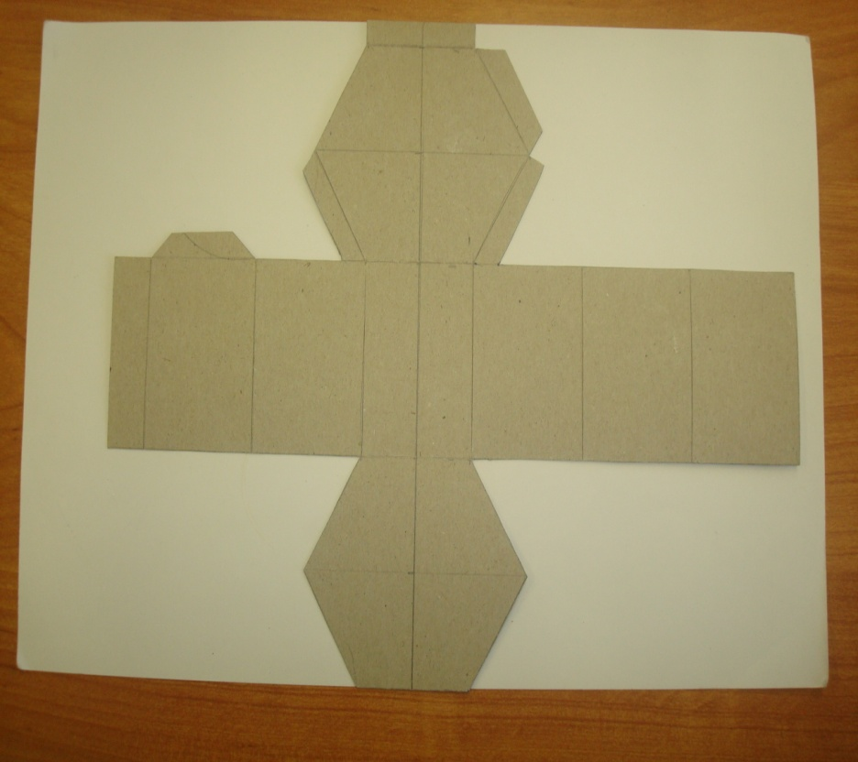
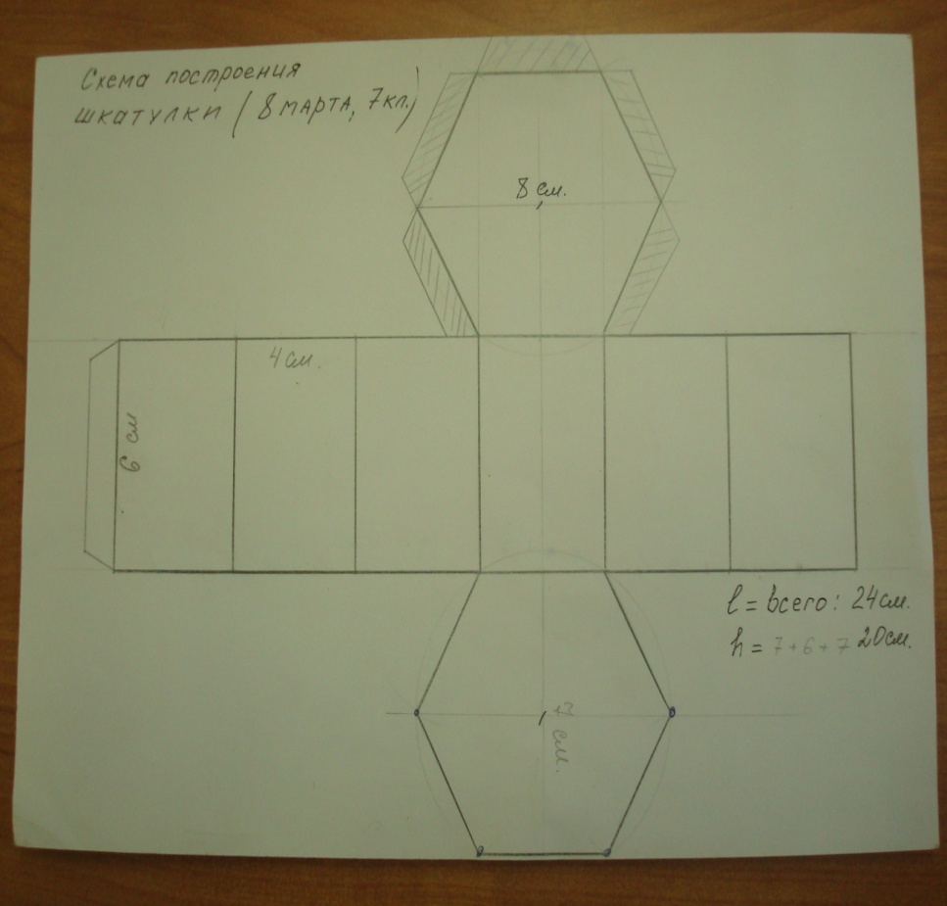
Развертка шкатулки

Slide 5
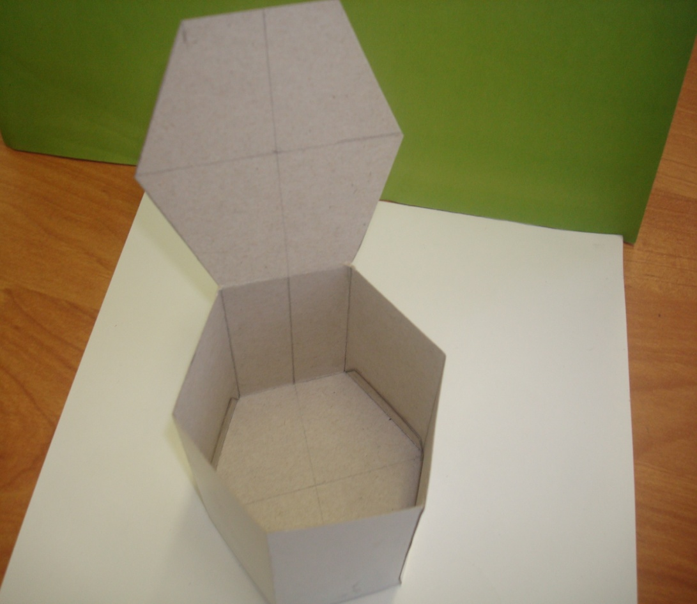
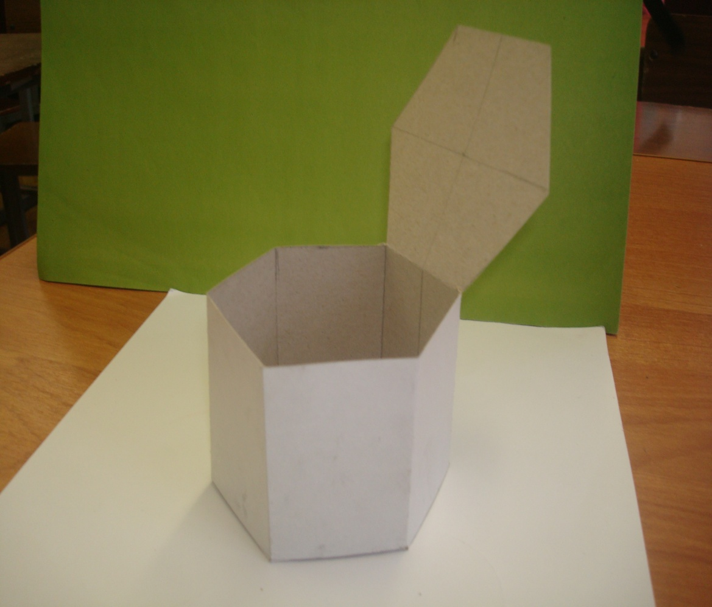
Склеить развертку клеем ПВА

Slide 6
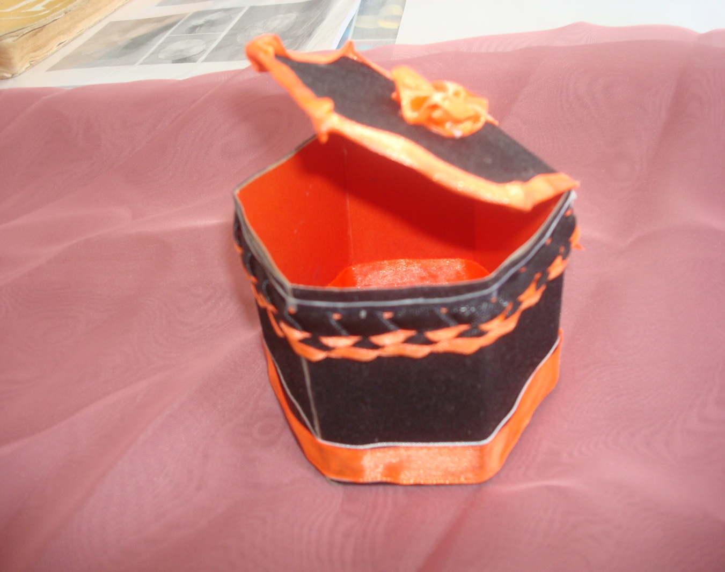
Обклеить шкатулку тканью (тесьмой , бумагой) применив немного фантазии.
Шкатулка готова!

